Slide 1
Comparing three-step heuristics for the permutation flow shop problem
Imma Ribas, Ramon Companys, Xavier Tort-Martorell
Computers & Operations Research (2010)

Slide 2
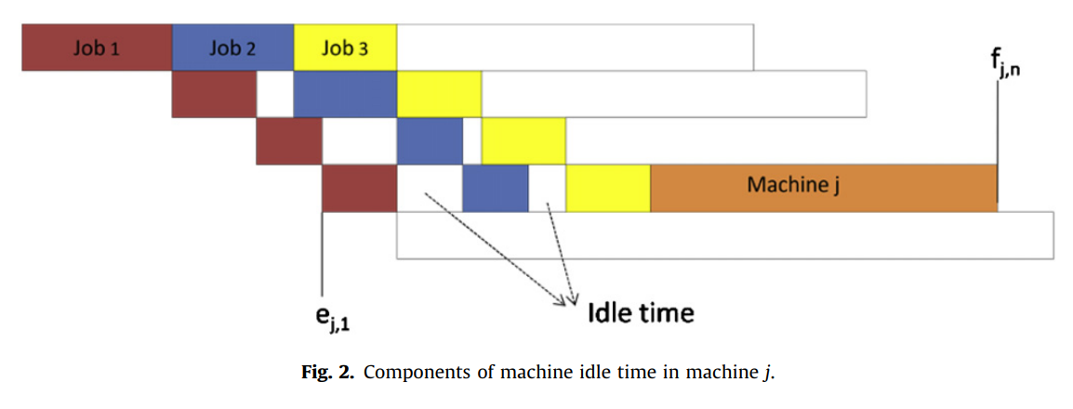
Contextualização
Permutation flow shop
Objetivo: Reduzir o tempo total de produção (Makespan)

Slide 3
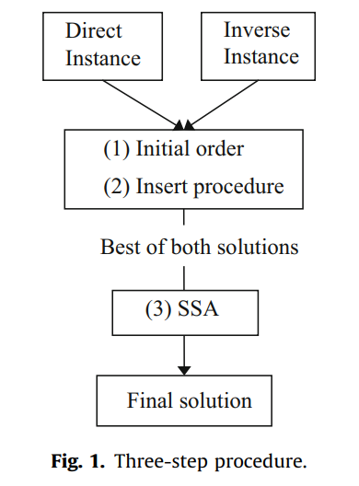
Estrutura da heurística proposta
A heurística proposta é dividida em três etapas;
As duas primeiras são variações da heurística NEH.
Terceira é a etapa onde ocorre a busca, foco da apresentação.
São apresentadas várias alternativas para cada etapa, e no fim é desenvolvida uma análise estatística dos resultados para avaliar se a diferença entre as heurísticas é relevante.

Slide 4
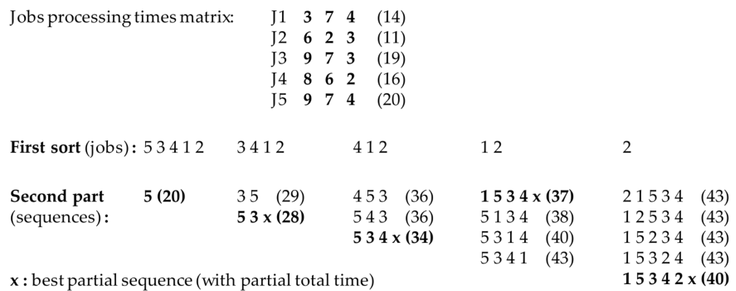
Heurística NEH
Essa sequência define a ordem que os serviços serão inseridos na programação.
Ordenados pela soma dos tempos de processamento
Cada serviço é inserido na sua melhor posição.
Sauvey C, Sauer N. Two NEH Heuristic Improvements for Flowshop Scheduling Problem with Makespan Criterion. Algorithms. 2020; 13(5):112. https://doi.org/10.3390/a13050112

Slide 5



Variações da primeira etapa
Ordenação inicial das tarefas de acordo com 4 variantes:
KK: ordenação em ordem decrescente de
sendo:
LPT: ordenação em ordem decrescente de
NM: ordenação em ordem decrescente de
sendo BT_{hi} o limite inferior do tempo de espera entre o término da tarefa i para o início da tarefa h em todas as máquinas consideradas
RA: uma sequência inicial é gerada randomicamente

Slide 6
Variações da segunda etapa
Na segunda é idêntica ao NEH, com a inclusão de duas técnicas de desempate.
TIT: Reduz o tempo parado (Total idle time);
KK1: a posição escolhida depende dos fatores Ai e Bi.

Slide 7
3º Passo – Soft Simulated Annealing
Busca Local variante do NEDA
Desconstrução e Construção
Continue até o limite de tempo

Slide 8
Simulated annealing
https://en.wikipedia.org/wiki/File:Hill_Climbing_with_Simulated_Annealing.gif

Slide 9
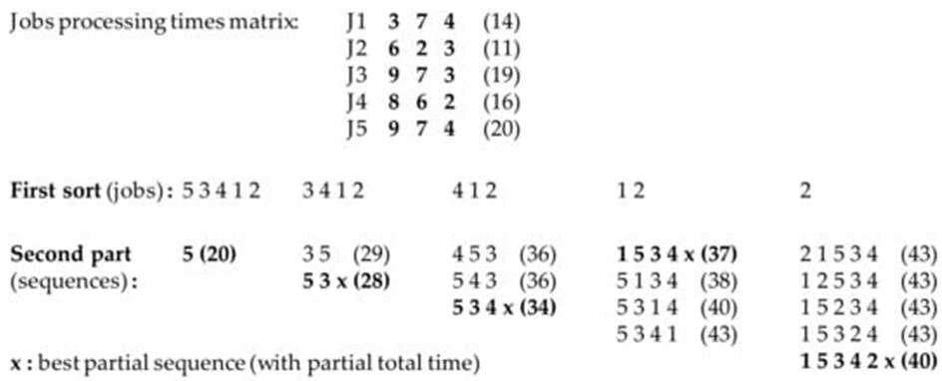
3º Passo – Soft Simulated Annealing
NEDA: Algoritmo de Descida Não Exaustivo
Tenta melhorar a solução (π) trocando quaisquer duas posições na sequência. Pode gerar até n.(n-1)/2 vizinhos. Se uma nova permutação melhorar o valor da função objetivo, ela se torna a nova solução atual e o processo continua até que todas as posições tenham sido permutadas e a melhora já não está acontecendo. Neste procedimento, a vizinhança é sempre explorada na mesma ordem.
Busca Local variante do NEDA
Desconstrução e Construção
Continue até o limite de tempo
Solução de partida:
15342

Slide 10
3º Passo – Soft Simulated Annealing
NEDA: Algoritmo de Descida Não Exaustivo
vizinhança: ALLPAIRS
15342 -> 51342 | 35142 | 45312 | 25341

Slide 11
3º Passo – Soft Simulated Annealing
NEDA: Algoritmo de Descida Não Exaustivo
vizinhança: ALLPAIRS
15342 -> 51342 | 35142 | 45312 | 25341
25341 -> 52341 | 35241 | 45321 | 15342 | 23541 | 24351

Slide 12
3º Passo – Soft Simulated Annealing
NEDA: Algoritmo de Descida Não Exaustivo
vizinhança: ALLPAIRS
15342 -> 51342 | 35142 | 45312 | 25341
25341 -> 52341 | 35241 | 45321 | 15342 | 23541 | 24351
24351 -> 42351 | 35251 | 54321

Slide 13
3º Passo – Soft Simulated Annealing
NEDA: Algoritmo de Descida Não Exaustivo
vizinhança: ALLPAIRS
i = 1; j = 2
i = 1; j = 3
i = 1; j = 4
i = 1; j = 5
15342 -> 51342 | 35142 | 45312 | 25341
i = 1; j = 2
i = 1; j = 3
i = 1; j = 4
i = 1; j = 5
i = 2; j = 3
i = 2; j = 4
25341 -> 52341 | 35241 | 45321 | 15342 | 23541 | 24351
for i = 1, ..., n-1
for j = i+1, …, n
i = 1; j = 2
i = 1; j = 3
i = 1; j = 4
24351 -> 42351 | 35251 | 54321
i = 1; j = 2
i = 1; j = 3
i = 1; j = 4
i = 1; j = 5
i = 2; j = 3
i = 2; j = 4
i = 2; j = 5
i = 3; j = 4
i = 3; j = 5
i = 4; j = 5
54321 -> 45321 | 34521 | 24351 | 14325 | 53421 | 52341 | 51324 | 54231 | 54123 | 54312
n.(n-1)/2 = 10 vizinhos
Passando por todas as permutações e não encontrando nenhuma que melhore o objetivo, o algoritmo finaliza e a solução final é a última obtida (no exemplo, a 54321)

Slide 14
3º Passo – Soft Simulated Annealing
NEDA: Algoritmo de Descida Não Exaustivo
vizinhança: ALLPAIRS
for i = 1, ..., n-1
for j = i+1, …, n
1ª variação
i = 1; j = 2
i = 1; j = 3
i = 1; j = 4
i = 1; j = 5
15342 -> 51342 | 35142 | 45312 | 25341
π
π
C_{max}(25341) < C_{max}(15342)

Slide 15
3º Passo – Soft Simulated Annealing
NEDA: Algoritmo de Descida Não Exaustivo
vizinhança: ALLPAIRS
1ª variação
i = 1; j = 2
i = 1; j = 3
i = 1; j = 4
i = 1; j = 5
i = 2; j = 3
i = 2; j = 4
i = 2; j = 5
15342 -> 51342 | 35142 | 45312 | 25341 | 23541 | 24351 | 21345
π
π
π
C_{max}(25341) < C_{max}(15342)
C_{max}(21345) < C_{max}(25341)

Slide 16
3º Passo – Soft Simulated Annealing
NEDA: Algoritmo de Descida Não Exaustivo
vizinhança: ALLPAIRS
1ª variação
i = 1; j = 2
i = 1; j = 3
i = 1; j = 4
i = 1; j = 5
i = 2; j = 3
i = 2; j = 4
i = 2; j = 5
i = 3; j = 4
i = 3; j = 5
i = 4; j = 5
15342 -> 51342 | 35142 | 45312 | 25341 | 23541 | 24351 | 21345 | 21435 | 21543 | 21354
π
π
π
C_{max}(25341) < C_{max}(15342)
C_{max}(21345) < C_{max}(25341)
21345 -> 12345 | 31245 | 41325 | 51342 | 23145 | 24315 | 25341 | 21435 | 21543 | 21354
π
n.(n-1)/2 = 10 vizinhos
Passando por todas as permutações e não encontrando nenhuma outra solução que melhore o objetivo, o algoritmo finaliza e a solução final é a última obtida (no exemplo, a 21345)
fim do algoritmo

Slide 17
3º Passo – Soft Simulated Annealing
Variante do NEDA para o Soft Simulated Annealing (SSA)
Vetor auxiliar, revolver, que permite a exploração aleatória da vizinhança.
Codifica as posições das vizinhanças da solução corrente e as novas posições é a que serão usadas na aplicação do NEDA.
Se toda a vizinhança da solução corrente for explorada sem melhoria, o processo reinicia.
Soluções empatadas são aceitas sob uma probabilidade α, evitando que a busca fique presa em um ótimo local, fazendo com que o algoritmo caminhe sobre platôs.
A etapa de melhoria termina quando os empates atingem um número pré-definido β ou se não houver mudanças na solução corrente.

Slide 18
3º Passo – Soft Simulated Annealing
Variante do NEDA para o Soft Simulated Annealing (SSA)
Solução de partida π : 15342
Posições originais: 12345
(i, j)
Vetor revolver: 24351
(i_{rev}, j_{rev})
i = 1; j = 2
i = 1; j = 3
i = 1; j = 4
i = 1; j = 5
i = 2; j = 3
i = 2; j = 4
i = 2; j = 5
i = 3; j = 4
i = 3; j = 5
i = 4; j = 5
NEDA
15342 -> 51342 | 35142 | 45312 | 25341 | 13542 | 14352 | 12345 | 15432 | 15243 | 15324
Variante
NEDA
i = 2; j = 4
i = 2; j = 3
i = 2; j = 5
i = 2; j = 1
i = 4; j = 3
i = 4; j = 5
i = 4; j = 1
i = 3; j = 5
i = 3; j = 1
i = 5; j = 1
15342 -> 14352 | 13542 | 12345 | 51342 | 15432 | 15324 | 45312 | 15243 | 35142 | 25341
O NEDA adaptado gera n.(n-1)/2 permutações iguais às do NEDA original: o que muda é a ordem na qual estas são exploradas pelo algoritmo.

Slide 19
3º Passo – Soft Simulated Annealing
Vetor revolver gerado
Caminha pela vizinhança de π aleatoriamente
π’ melhor?
Ativa a busca por empates sob chance α e limitado a β empates
Caminha pela vizinhança de π aleatoriamente
N
Sob chance α e empates < β
π = π’
S
π’ melhor?
N
π’ igual?
N
empates = 0
S
S
Vetor revolver gerado
π = π’
empates >= β ou nenhum π’ melhor

Slide 20
3º Passo – Soft Simulated Annealing
Desconstrução e construção
Após a etapa de busca local, a solução π atual passa por uma fase de desconstrução e construção.
Na fase de desconstrução, d tarefas são removidas aleatoriamente de π e armazenadas em π’’ uma atrás da outra.
Então, na etapa de construção, as d tarefas vão retornando à solução, uma a uma, usando o procedimento de inserção da segunda etapa.
A solução resultante π* é a melhor solução obtida pela busca local.
Caso o limite de tempo não seja atingido, o processo continua.
Busca Local variante do NEDA
Desconstrução e Construção
Continue até o limite de tempo

Slide 21
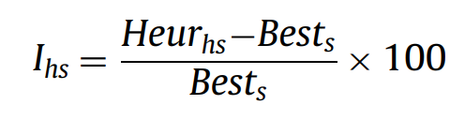
Análise dos resultados
O parâmetro avaliado é sempre:
Heurísticas com natureza estocástica foram resolvidas 3 vezes e foi adotado o valor médio.
Foi definido como limite de computação o tempo de n . m . 50ms
Menor = Melhor
Melhor valor conhecido para a instância

Slide 22
Análise dos resultados – visão geral
Foram desenvolvidas três análises:
0. Para definir os parâmetros do SSA
1. Comparando com benchmark de Taillard
2. Criando instâncias
140 instâncias
Poucas instâncias
2500 instâncias
ANOVA
Comparação entre as médias
ANOVA

Slide 23
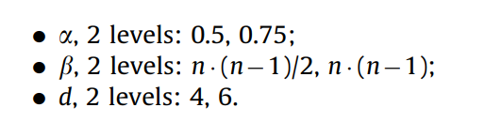
Análise dos resultados – Parte 0 - Introdução
A parte 0 é a definição dos parâmetros do SSA:
Foram geradas 5 instâncias para cada combinação entre serviços e máquinas:

Slide 24
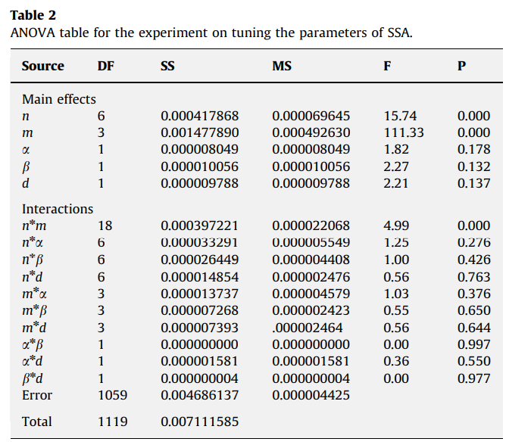
Análise dos resultados – Parte 0 - Resultados

Slide 25
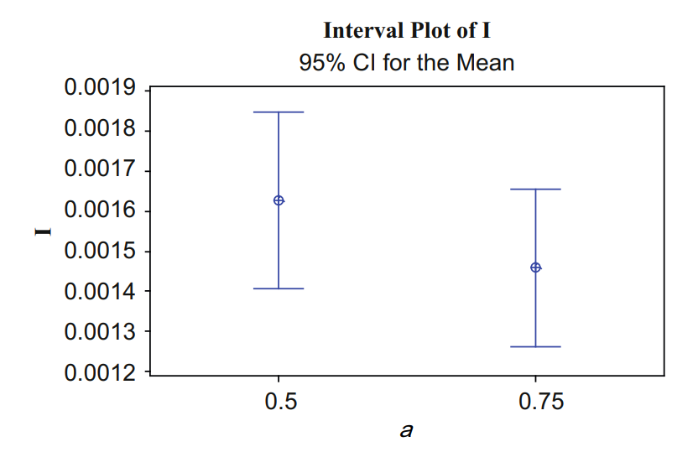
Análise dos resultados – Parte 0 - Resultados

Slide 26
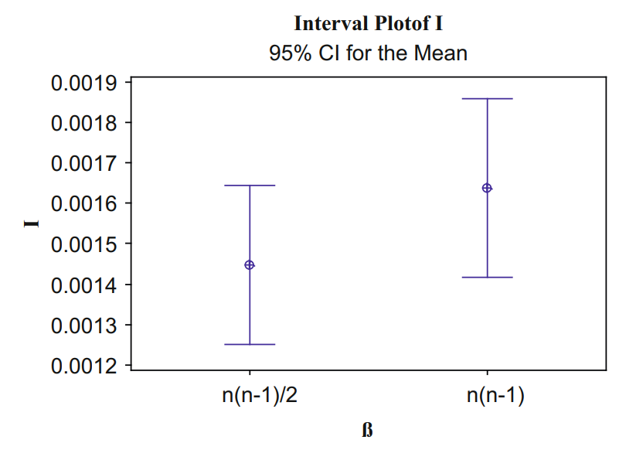
Análise dos resultados – Parte 0 - Resultados

Slide 27
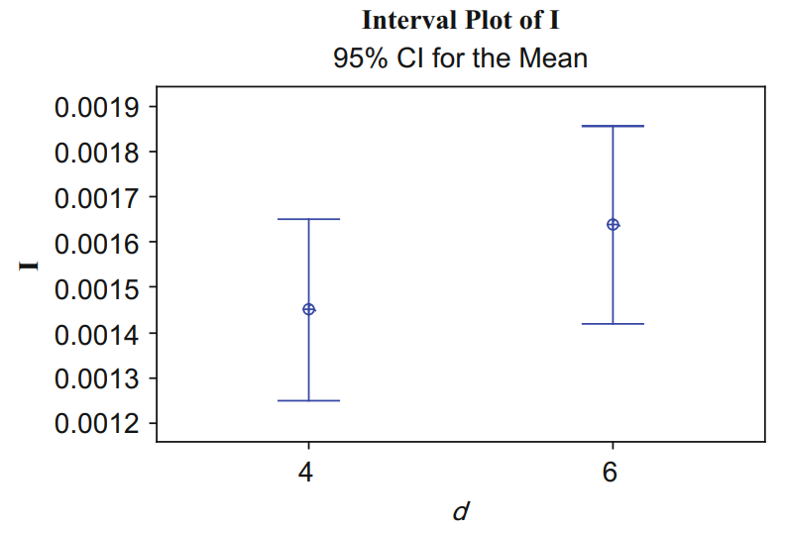
Análise dos resultados – Parte 0 - Resultados

Slide 28
Análise dos resultados – Parte 0 - Conclusão
Os intervalos de confiança à 95% não foram significativamente diferentes, mas para as outras etapas foram adotados os parâmetros que produziram a menor média.

Slide 29
Análise dos resultados – Parte 1 - Introdução
Os resultados são comparados contra os resultados produzidos no artigo de benchmark de Taillard.
São considerados diversas outras heurísticas da literatura.

Slide 30
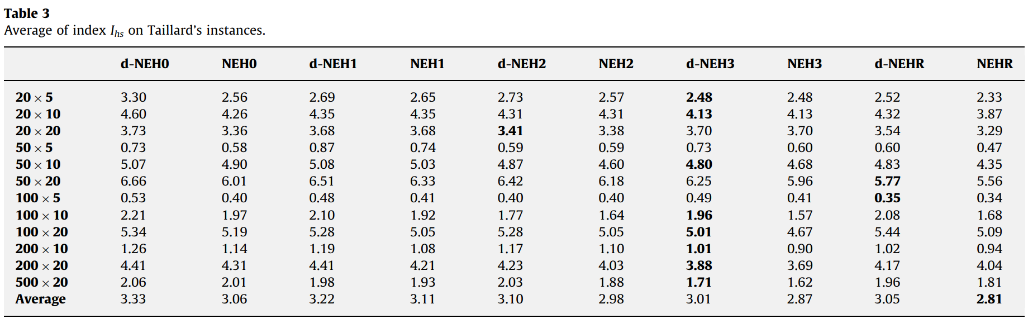
Análise dos resultados – Parte 1 - Resultados
“d-” significa que foi o resultado obtido aplicando apenas a formulação direta. Sem o “d-” aplicando ambas e escolhendo a melhor.
Apenas variações dos critérios de desempate do NEH.
Resultados da versão com critério de desempate proposto

Slide 31
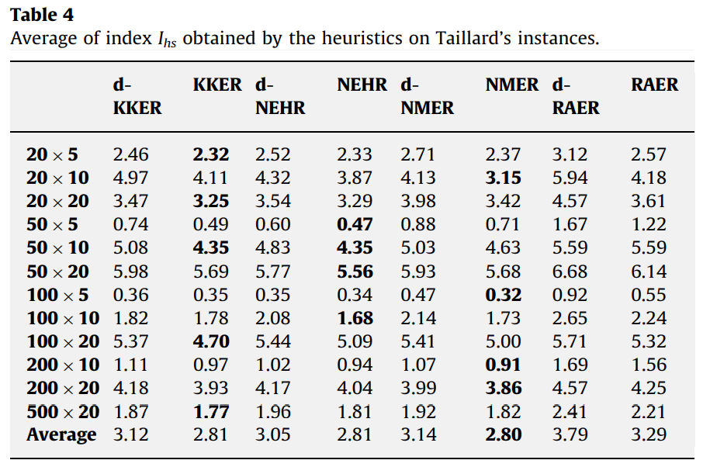
Análise dos resultados – Parte 1 - Resultados
A diferença das quatro variações da primeira etapa
RAER foi o pior, usando sequências iniciais aleatórias.

Slide 32
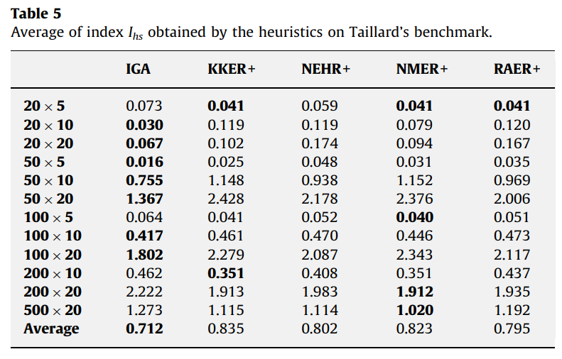
Análise dos resultados – Parte 1 - Resultados
Agora sim com as três etapas.
IGA foi o algoritmo mais eficiente que encontraram para comparar.

Slide 33
Análise dos resultados – Parte 2 - Introdução
As heurísticas são comparadas em problemas gerados.
O objetivo das instâncias pequenas são comparadas contra valores obtidos por um método exato.
2500 instâncias.
Utiliza ANOVA;
Busca entender se há relação entre a qualidade das respostas de uma heurística contra outra, e de uma heurística e parâmetros do problema (ex.: número de máquinas ou tarefas).

Slide 34
Análise dos resultados – Parte 2 - Introdução
Para ANOVA ser aplicável, algumas premissas precisam ser
verdadeiras:
Normalidade
Homocedasticidade
Independência dos resíduos

Slide 35
Análise dos resultados – Parte 2 - Introdução
Para ANOVA ser aplicável, algumas premissas precisam ser
verdadeiras:
Normalidade
Homocedasticidade
Independência dos resíduos
Essa premissa não se aplica, mas ela não é crítica quando se tem muitos dados, o que é o caso nessa etapa.

Slide 36
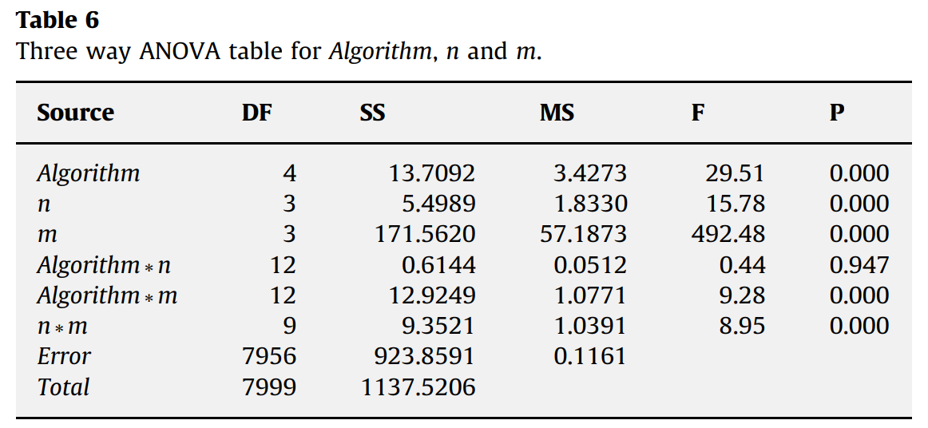
Análise dos resultados – Parte 2 - Resultados

Slide 37
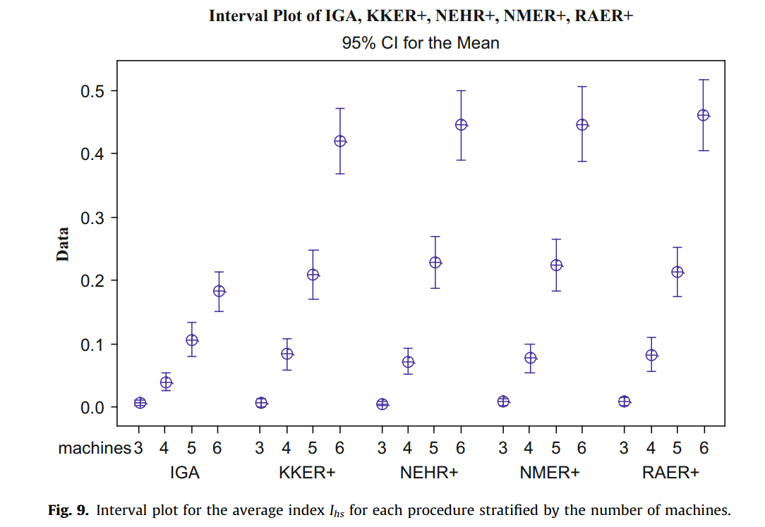
Análise dos resultados – Parte 2 – Instâncias pequenas

Slide 38
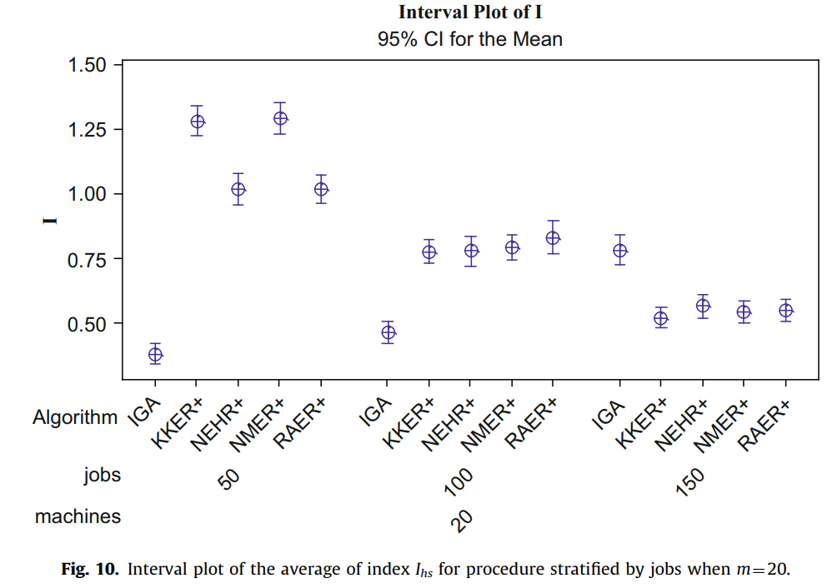
Análise dos resultados – Parte 2 - Resultados

Slide 39
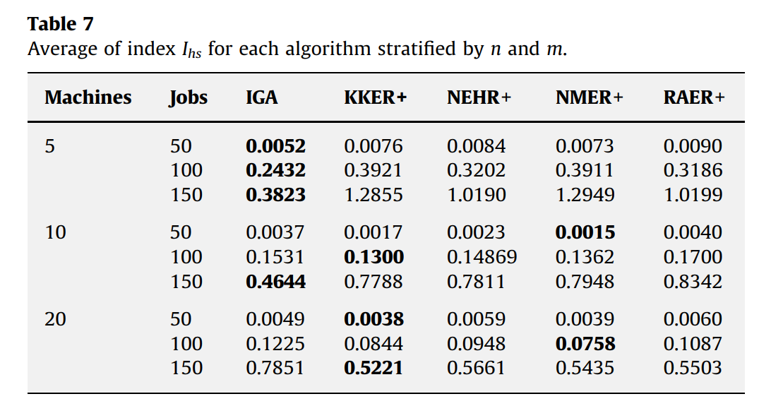
Análise dos resultados – Parte 2 - Resultados

Slide 40
Conclusão
A heurística deste problema permite efetuar buscas em espaços diferentes mesmo com soluções iniciais idênticas (Vetor revolver)
Também foi apresentada uma heurística que permite continuar a busca no espaço de solução através de soluções com objetivos empatados, como estratégia para fugir de ótimos locais. (Soft-simulated annealing)

Slide 41
Conclusão
Usar uma reformulação pode trazer resultados significantes, mesmo que a reformulação não pareça mudar muito o problema; Prestar atenção ao potencial das propriedades do problema.
Podemos utilizar métodos estatísticos para avaliar diferentes variações das heurísticas e relação entre heurísticas e parâmetros; Alto potencial de aplicação em outros trabalhos.
Podemos melhorar heurísticas através de critérios de desempate dos indicadores utilizados na heurística;

